Slide 1
采集需支持明细列表参数过滤

Slide 2
原始需求
https://jira.succez.com/browse/BI-21019
目前在河长制项目中很多地方会用到使用明细填报，但需要多明细进行参数过滤的场景，之前使用报表制作明细表，弹出表单的方式进行数据维护。后面希望直接使用CI原生功能实现，但需要CI直接支持明细表中参数的过滤，就类似于川卫项目中的体验。

Slide 3
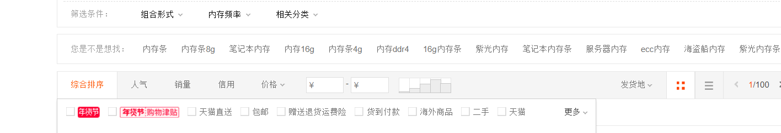
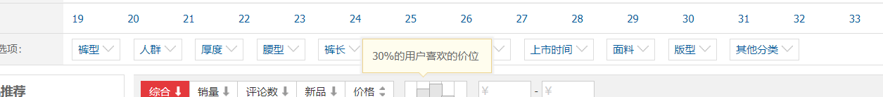
类似功能-第三方
在jira中，搜索框 search->输入值->数据过滤器
在jira里面主要有两种控件，输入框和下拉框，一种代表着枚举类型，一种则代表着可以进行模糊搜索的类型
在帖子中还需要支持维下拉框，可指定维表，用与字段有关联维表的选项过滤
时间戳选择框，来选择更新时间，创建时间，结束时间

Slide 4
类似功能-第三方
在jira中，搜索框 search->输入值->数据过滤器
在jira里面主要有两种控件。1.下拉框: 枚举类型.
2.输入框: 模糊搜索.

Slide 5
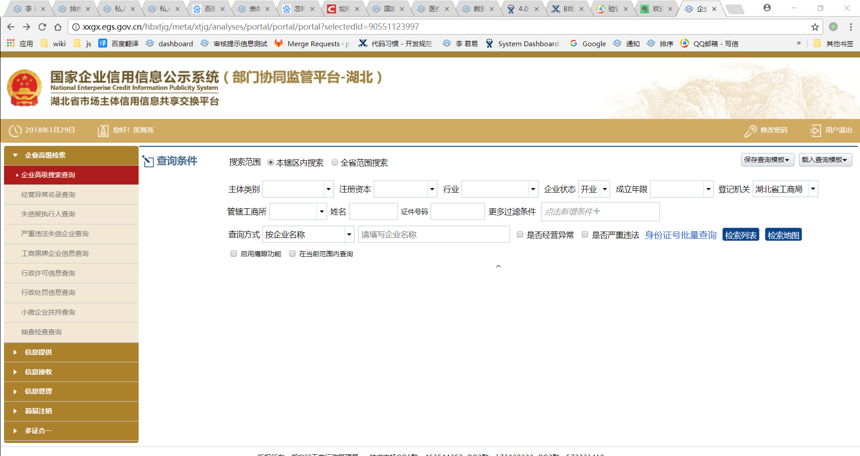
类似功能-公司项目
工商-企业高级搜索查询

Slide 6
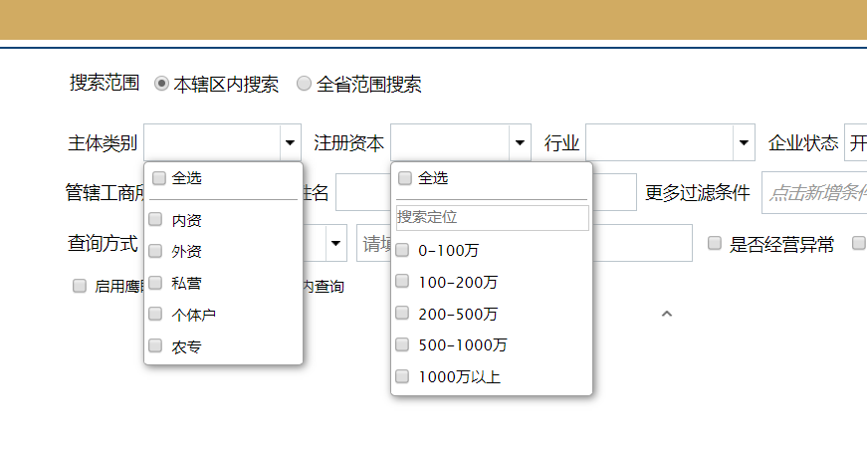
类似功能-公司项目
工商-企业高级搜索查询-下拉框

Slide 7
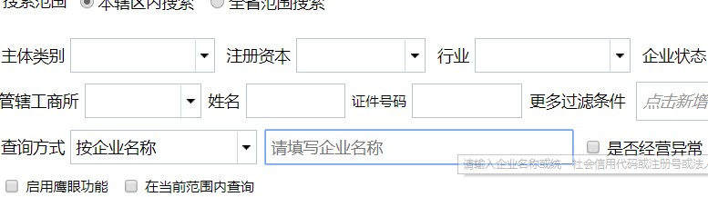
类似功能-公司项目
工商-企业高级搜索查询-输入框

Slide 8
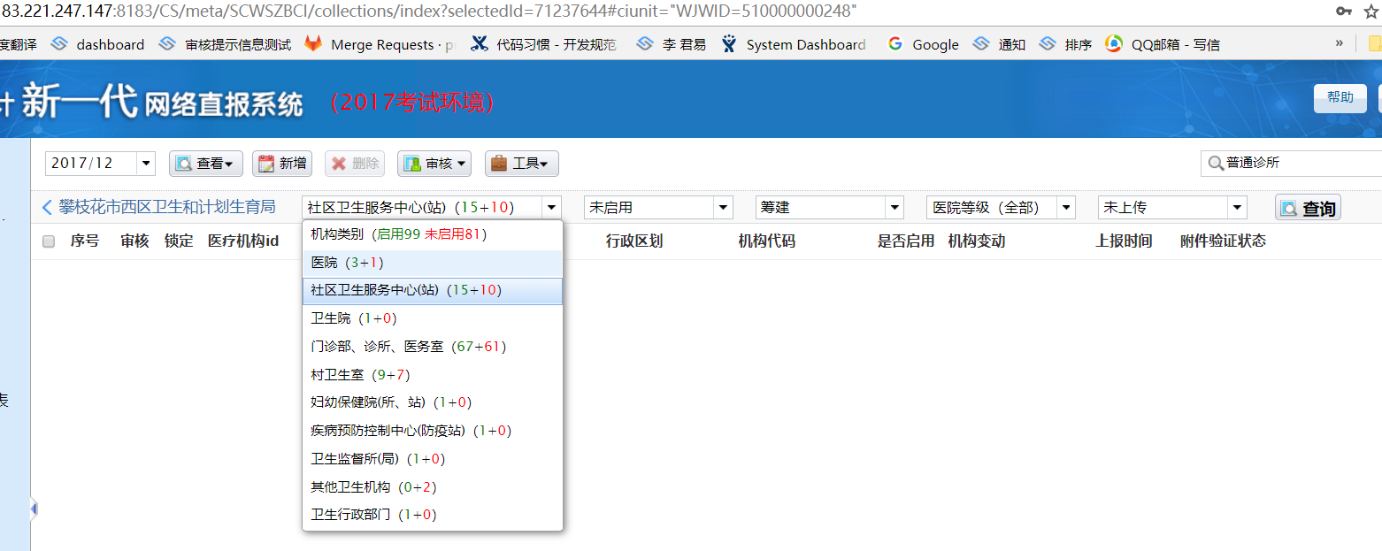
类似功能-公司项目
卫生-卫生机构

Slide 9
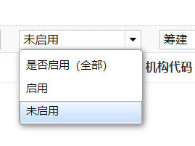
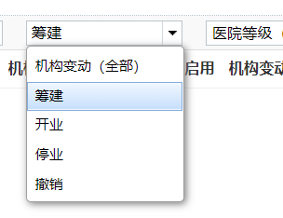
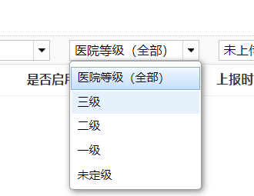
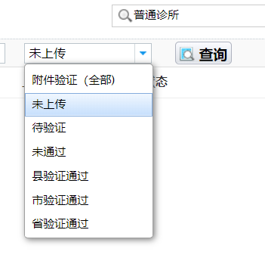
类似功能-公司项目
卫生-卫生机构-下拉框

Slide 10
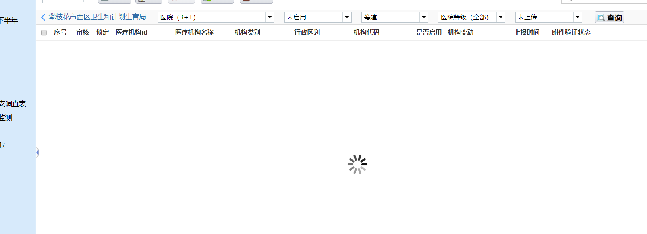
类似功能

Slide 11
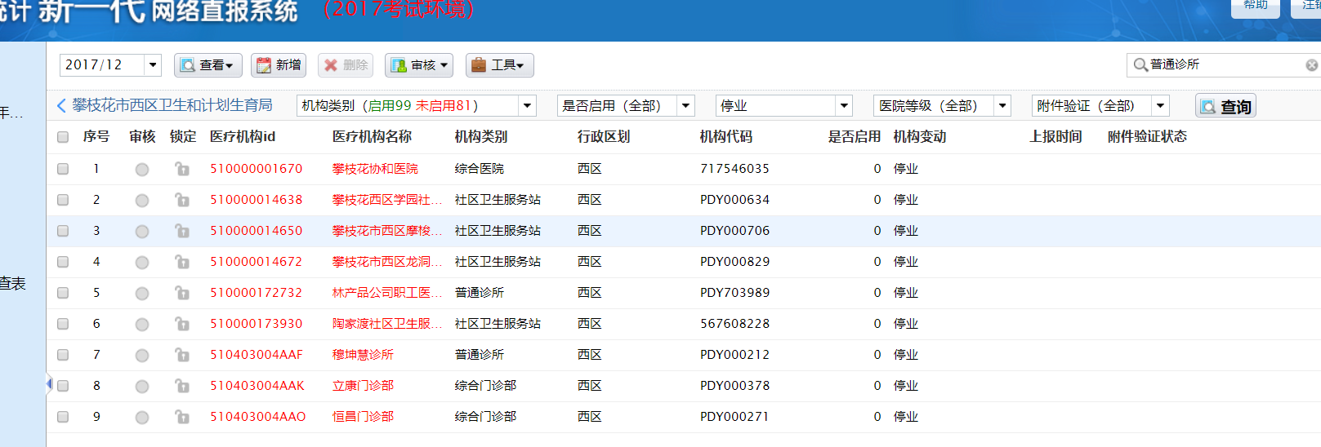
类似功能
查询结果

Slide 12
需求归纳
数据过滤模块：
支持多条件过滤。
支持自定义条件字段过滤，也有默认条件查询。
支持持续过滤。
支持延时过滤。
支持分页返回数据。
支持模块拓展。

Slide 13
 采集 > 目录1 > 目录1 > 卫统1-1 > 2015年第二季度 > 510000003642 简阳市人民医院（填报  审核 锁定 待XXXX审批 [详细信息]）
返回
新增
上报
审核
审批
删除
工具
搜索










id（全部）
人数（全部）
时间（全部）
区间
区间
+
搜索
 | 序号 | 审核 | 锁定 | 户主id | 户主姓名 | 联系电话 | 人数 | 上报时间
 | 1 |  |  | 420116199412285678 | 张三 | 1756386584 | 4 | 2016-01-07
 | 2 |  |  | 42011619931185678 | 李四 | 1756346584 | 3 | 2016-01-08
 | 3 |  |  | 420116199504285678 | 王五 | 1755386584 | 4 | 2016-01-08
 | 4 |  |  | 420116199305265678 | 赵六 | 1612386584 | 5 | 2016-01-08
 | 5 |  |  | 420116199504285678 | 张三四 | 1664586584 | 4 | 2016-01-08
 | 6 |  |  | 420116199411285678 | 李四四 | 1126386584 | 3 | 2016-01-08
 | 7 |  |  | 42011619931285678 | 王五五 | 1245386584 | 2 | 2016-01-08
 | 8 |  |  | 420116199504285678 | 赵六五 | 1786386584 | 5 | 2016-01-08
 | 9 |  |  | 420116199305265678 | 张五三 | 1126386584 | 7 | 2016-01-18
 | 10 |  |  | 420116199504285678 | 李五四 | 1455386584 | 6 | 2016-01-08
 | 11 |  |  | 420116199412285678 | 王五五 | 1526386584 | 4 | 2016-05-09
进入页面就显示这一栏，默认显示5个，

Slide 14
 采集 > 目录1 > 目录1 > 卫统1-1 > 2015年第二季度 > 510000003642 简阳市人民医院（填报  审核 锁定 待XXXX审批 [详细信息]）
返回
新增
上报
审核
审批
删除
工具
搜索










id（全部）
人数（全部）
时间（全部）
区间
区间
+
搜索
 | 序号 | 审核 | 锁定 | 户主id | 户主姓名 | 联系电话 | 人数 | 上报时间
 | 1 |  |  | 420116199412285678 | 张三 | 1756386584 | 4 | 2016-01-07
 | 2 |  |  | 42011619931185678 | 李四 | 1756346584 | 3 | 2016-01-08
 | 3 |  |  | 420116199504285678 | 王五 | 1755386584 | 4 | 2016-01-08
 | 4 |  |  | 420116199305265678 | 赵六 | 1612386584 | 5 | 2016-01-08
 | 5 |  |  | 420116199504285678 | 张三四 | 1664586584 | 4 | 2016-01-08
 | 6 |  |  | 420116199411285678 | 李四四 | 1126386584 | 3 | 2016-01-08
 | 7 |  |  | 42011619931285678 | 王五五 | 1245386584 | 2 | 2016-01-08
 | 8 |  |  | 420116199504285678 | 赵六五 | 1786386584 | 5 | 2016-01-08
 | 9 |  |  | 420116199305265678 | 张五三 | 1126386584 | 7 | 2016-01-18
 | 10 |  |  | 420116199504285678 | 李五四 | 1455386584 | 6 | 2016-01-08
 | 11 |  |  | 420116199412285678 | 王五五 | 1526386584 | 4 | 2016-05-09
点击加号显示更多，

Slide 15
搜索
搜索
启用填报单位搜索：

允许对填报单位进行搜索，默认搜索单位id和名称
填报单位搜索字段：
设置在搜索填报单位时搜索哪些字段的数据，如SWJG,FACT1.fld2，不设置时默认搜索单位id和名称
启用明细数据关键字搜索：

允许对明细数据进行搜索，默认搜索明细数据id和标题
在当前单位内搜索明细数据：

只搜索当前填报单位树上当前选择的节点的下级明细数据
明细数据关键字搜索字段：
设置在搜索明细数据时搜索哪些字段的数据，如FACT1.fld1,FACT1.fld2，不设置时默认搜索明细数据id和标题
模糊匹配
左匹配
完全匹配
明细数据关键字搜索匹配方式：
模糊匹配
例如搜索“张三”时，完全匹配表示搜索完全等于“张三”的数据，左匹配表示搜索“张三”开头的数据，模糊匹配表示搜索包含“张三”的数据，可以输入包含*的关键字，如“张*”表示搜索“张”开头的数据，“*三”表示搜索“三”结尾的数据，“*三*”表示搜索包含“三”的数据，当数据量比较大时建议使用完全匹配或左匹配以提高性能
明细数据可选过滤条件：
机构类别
是否启用
机构变动
用户在过滤明细数据时可以使用哪些条件
明细数据默认条件：
显示明细列表时默认使用这个条件过滤数据
快速搜索列表显示内容：
快速搜索结果列表的显示内容，如FACT1.fld1+' '+FACT1.fld2，默认显示搜索字段的前2个字段的内容
启用表单内搜索：

是否允许在填报界面的表单内容进行搜索

Slide 16
字段控件
搜索
启用精确搜索：

允许对数据进行精确搜索，默认搜索id和名称
字段：
filed
设置在搜索填报单位时搜索哪些字段的数据，如SWJG,FACT1.fld2，不设置时默认搜索单位id和名称
控件类型

Slide 17
字段控件
搜索
启用精确搜索：

允许对数据进行精确搜索，默认搜索id和名称
字段：
filed
设置在搜索填报单位时搜索哪些字段的数据，如SWJG,FACT1.fld2，不设置时默认搜索单位id和名称
区间框
控件配置：
标题：
caption
你可以定义一个标题在，输入框不输入值的时候显示，如“filed1”
明细数据关键字搜索匹配方式：
模糊匹配
例如搜索“张三”时，完全匹配表示搜索完全等于“张三”的数据，左匹配表示搜索“张三”开头的数据，模糊匹配表示搜索包含“张三”的数据，可以输入包含*的关键字，如“张*”表示搜索“张”开头的数据，“*三”表示搜索“三”结尾的数据，“*三*”表示搜索包含“三”的数据，当数据量比较大时建议使用完全匹配或左匹配以提高性能

Slide 18
字段控件
搜索
启用精确搜索：

允许对数据进行精确搜索，默认搜索id和名称
字段：
filed
设置在搜索填报单位时搜索哪些字段的数据，如SWJG,FACT1.fld2，不设置时默认搜索单位id和名称
区间框
你可以使用输入框对你想要的字段进行模糊搜索
控件配置：
标题：
caption
你可以定义一个标题在，输入框不输入值的时候显示，如“filed1”
左区间：
（数值）
区间闭：

区间的左值，如果包含等于请勾选闭区间
右区间：
（数值）
区间闭：

区间的右值，如果包含等于请勾选闭区间

Slide 19
字段控件
搜索
启用精确搜索：

允许对数据进行精确搜索，默认搜索id和名称
字段：
filed
设置在搜索填报单位时搜索哪些字段的数据，如SWJG,FACT1.fld2，不设置时默认搜索单位id和名称
基本下拉框
你可以使用下拉框对枚举类型
控件配置：
标题：
caption
你可以定义一个标题在，输入框不输入值的时候显示，如“filed1”
第一列： 显示值
（数值）
对应值：
（数值）
你可以定义下拉框中这一列的显示值“11岁”对应值“11”
第一列： 显示值
（数值）
对应值：
（数值）
点击更多添加下拉框的更多列
更多

Slide 20
字段控件
搜索
启用精确搜索：

允许对数据进行精确搜索，默认搜索id和名称
字段：
filed
设置在搜索填报单位时搜索哪些字段的数据，如SWJG,FACT1.fld2，不设置时默认搜索单位id和名称
维下拉框
你可以使用维下拉框对数据进行筛选
控件配置：
标题：
caption
你可以定义一个标题在，输入框不输入值的时候显示，如“filed1”
链接维表：
维表
你可以定义维下拉框关联一个维表，下拉的列对应
过滤条件：
你可以定义一过滤条件过滤掉自己不想要的数据。

Slide 21
字段控件
搜索
启用精确搜索：

允许对数据进行精确搜索，默认搜索id和名称
字段：
filed
设置在搜索填报单位时搜索哪些字段的数据，如SWJG,FACT1.fld2，不设置时默认搜索单位id和名称
区间下拉框
你可以使用输入框对你想要的字段进行模糊搜索
控件配置：
itemfilter
标题：
caption
你可以定义一个标题在，输入框不输入值的时候显示，如“filed1”
第一列区间：
（左区间）

（右区间）

你可以定义一列数据的区间，如果是闭区间就勾选小√
第二列区间：
（左区间）

（右区间）

你可以定义维下拉框关联一个维表，下拉的列对应
更多

Slide 22
参数设计
参数设计
detailFactTable：表名，目前如果只是在明细列表中，就只是对CI_INDEX表进行过滤，考虑到通用性，将detailFactTable作为一个参 数接口提供出去。
自定义控件过滤：
list：{type:XXX;filed:XXX;caption:XXXXXXX;fomula:XXXXX;args:{XXX};dimpath:XXX}
@param {String} 控件类型，后台根据这个确定在创建html的时候该生成什么控件。
@param {String} 控件关联的字段。构建过滤器的时候作为控件的name。
@param {String} 控件标题，在控件没有选择条件的时候显示的标题。
@param {JSON} 枚举下拉框： {value:“filed=XXX”;caption:XXX}
自定义下拉框：{value：“filed满足的sql条件”;caption:XXX}
输入框：一般没有这个参数。
区间框：一般没有这个参数。
时间戳：一般没有这个参数。
@param{String} 维表路径:维下拉框的维表路径。
传到后台的参数,回作为一个新的属性传给Citask对象：
Param：{detailFactTable:XX;list:{type:xxx;filed:xxx;caption:xxxx;fomula;args:xxxx}}

Slide 23
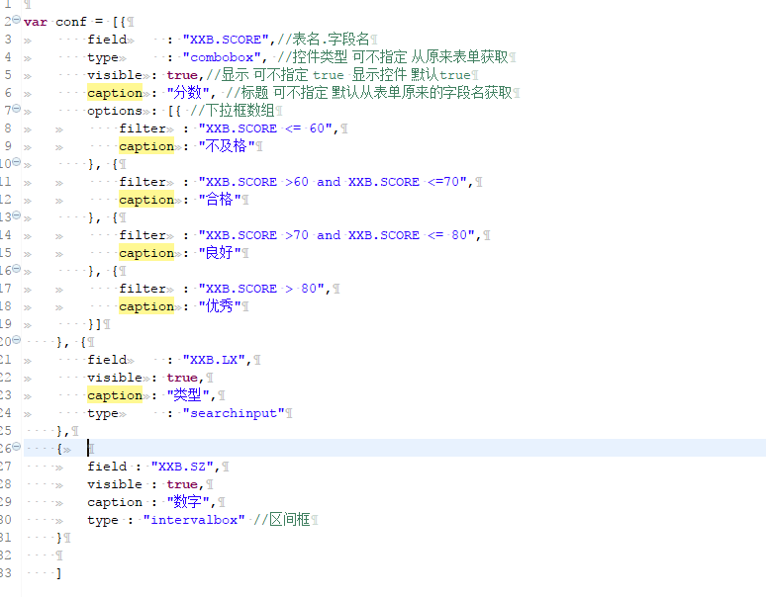
参数设计
[
{
field : "XXB.SCORE",
type:"combobox", //
visible : true, //
caption:"分数", // 可不指定
options: {
{
filter:"XXB.SCORE <= 60",
caption:"不及格"
},
{
filter:"XXB.SCORE >60 and XXB.SCORE <=70",
caption:"合格"
},
{
filter:"XXB.SCORE >70 and XXB.SCORE <= 80",
caption:"良好"
},
{
filter:"XXB.SCORE > 80",
caption:"优秀"
},
}
}
},
{
field : "XXB.LX",
visible : true,
caption:"类型"
}
}
]

